Slide 1
Семинар 2
Школы менеджмента
Идеальная бюрократия по М. Веберу

Slide 2
Школа научной организации труда
(1885–1920)
Ф. Тейлор, Л. и Ф. Гилбреты, Г. Гантт, Г. Форд
Использование научного анализа для определения наилучшего способа выполнения задачи

Slide 3
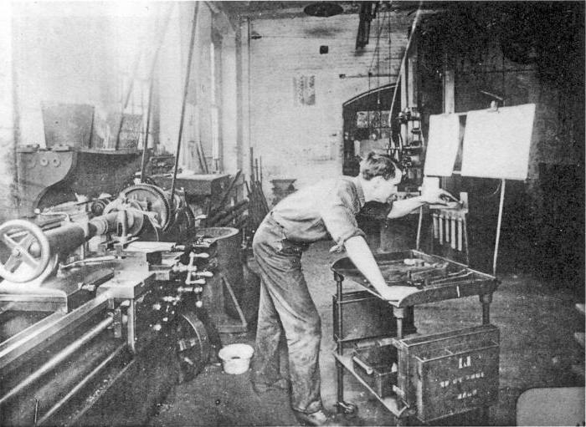
Ф. Тейлор
Оптимизация операций ручного труда
Материальная мотивация (сколько сделал, столько и получил)
Адекватное время для выполнения нормы
Управлять должны не владельцы, а менеджеры

Slide 4
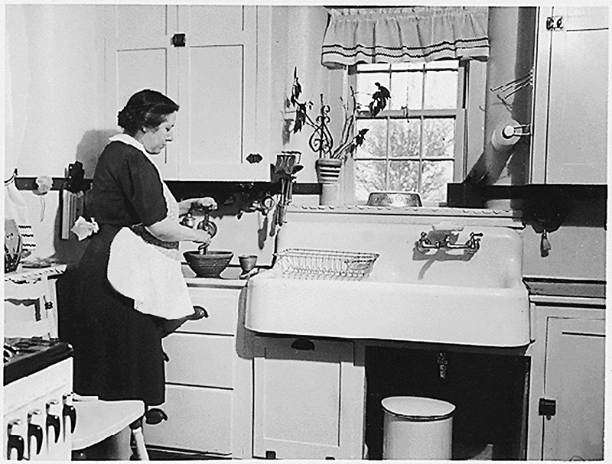
Лилиан Гилбрет
Дизайн современной кухни – «рабочий треугольник»
Данный дизайн сократил количество шагов с 281 до 45

Slide 5
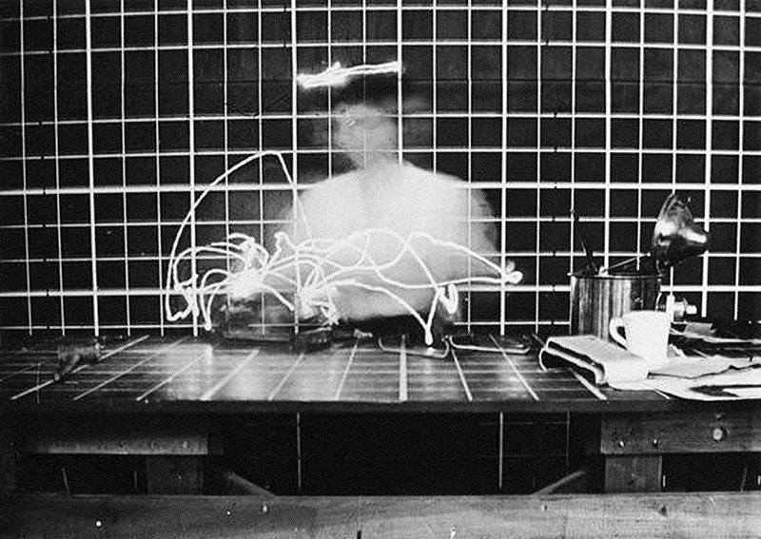
Лилиан Гилбрет
Также её изобретения включают:
Полки в холодильнике
Миксер
Ножная педаль к мусорному контейнеру с крышкой

Slide 6
Административная школа
1920
А. Файоль, М. Вебер
Разработка принципов управления
Описание функций управления

Slide 7
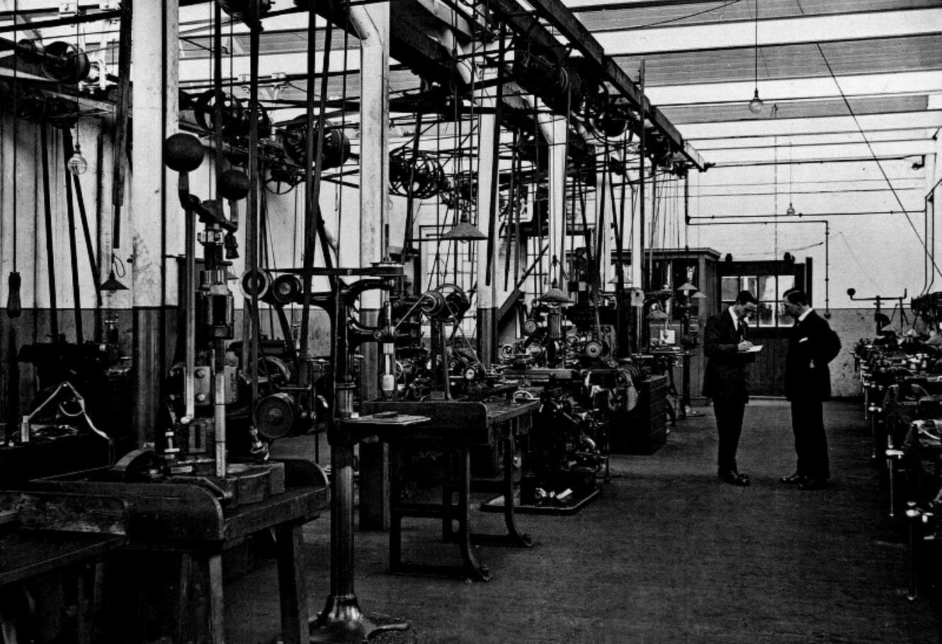
А. Файоль
Функции менеджмента
Универсальные принципы управления

Slide 8
14 принципов управления по А. Файолю
1. Разделение труда.
2. Полномочия и ответственность.
3. Дисциплина
4. Единоначалие.
5. Единство направления.
6. Подчиненность личных интересов общим.
7. Вознаграждение персонала.
8. Централизация.
9. Скалярная цепь
10. Порядок.
11. Справедливость
12. Стабильность рабочего места для персонала.
13. Инициатива.
14. Корпоративный дух

Slide 9
Идеальные типы М. Вебера
Cпособ получить представление о реальности путем построения моделей
Строя идеальный тип чего-то мы упрощаем, структурируем реальность
«Реальный» мир более хаотичный и сложный, не такой прозрачный и «правильный» как идеальный тип
Но, идеальный тип помогает нам сравнить реальную ситуацию с моделью

Slide 10
Как организовать работу нескольких тысяч людей?
М. Вебер предложил следующие характеристики организации для решения данной проблемы:
Разделение труда
Иерархия власти
Формальный отбор
Формальные правила и процедуры
Беспристрастность
Ориентированность на карьеру

Slide 11



Бюрократическая организация

Slide 12
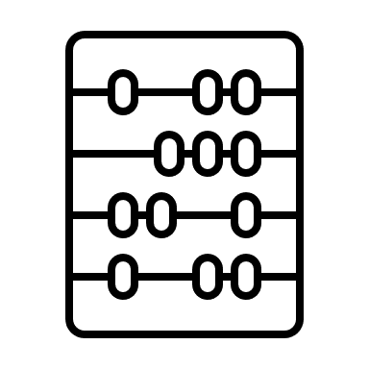
Бюрократическая организация
Разделение труда
Рабочие задачи разбиваются на простые, рутинные и четко определенные задания

Slide 13

Бюрократическая организация
Формальный отбор
Все сотрудники организации должны отбираться на основе их квалификации, опыта и других необходимых навыков

Slide 14

Бюрократическая организация
Формальные правила и процедуры
Чтобы регулировать действия сотрудников, менеджеры должны соблюдать формальные организационные правила

Slide 15

Бюрократическая организация
Беспристрастность
Правила должны выполняться, а методы контроля применяться ко всем служащим одинаково, без каких-либо личных предпочтений

Slide 16

Бюрократическая организация
Ориентированность на карьеру
Система продвижения и пребывания в должности, основанная на умениях и опыте и измеряемая стандартами

Slide 17
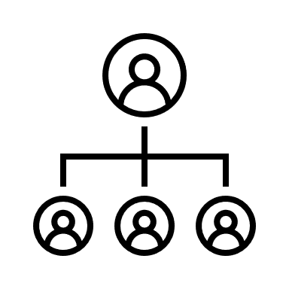
Бюрократическая организация
Иерархия власти
Отделы и должности объединяются в иерархическую структуру с четкой цепочкой подчиненности

Slide 18
А что по поводу сотрудников?
Должны получить специальное образование
Должны иметь лицензию/диплом
Должны отделять личную жизнь от профессиональных обязанностей
Разделение труда и отдыха (часы, проведенные на работе, ограничены)
Не разрешается импровизировать (вдохновение – источник волнений)
Никаких личных симпатий к клиентам и коллегам

Slide 19
Бюрократическая организация
Разделение труда
Иерархия власти
Формальный отбор
Формальные правила и процедуры
Беспристрастность
Ориентированность на карьеру

Slide 20
Для компании/руководства
Преимущества бюрократии | Недостатки бюрократии

Slide 21
Для сотрудников
Преимущества бюрократии | Недостатки бюрократии

Slide 22
Для клиентов
Преимущества бюрократии | Недостатки бюрократии

Slide 23
Для партнеров
Преимущества бюрократии | Недостатки бюрократии

Slide 24
Для компании/руководства
Преимущества бюрократии | Недостатки бюрократии
Упрощение контроля Оптимизация Управляемость (каждый отвечает за свои задачи в компании) При принятии решений опираются на экономическую эффективность Дисциплина | Длительность выполнения задач Отсутствие гибкости –изменения внедряются очень долго Перестаем видеть «содержание» работы

Slide 25
Для сотрудников
Преимущества бюрократии | Недостатки бюрократии
Понятные правила Разделение труда – каждый сотрудник знает за что он отвечает Равные шансы Возможность повышения в должности на основании заслуг и определенных навыков Отсутствие непотизма (кумовства) | Ожидание одобрения вышестоящего лица для получения разрешения Перестаем видеть «живых» людей Нет «творчества» - не выйти за рамки установленных правил Рутинные задания могут снизить мотивацию

Slide 26
Для клиентов
Преимущества бюрократии | Недостатки бюрократии
Ясная система коммуникаций Знаем, что ожидать – четкий порядок действий для получения результата Одинаковые правила для всех | Длительность оказания услуги Заполнение большого количества бумаг В них не видят «живых» личностей, каждое предложение или жалоба рассматриваются с точки зрения установленных норм

Slide 27
Для партнеров
Преимущества бюрократии | Недостатки бюрократии
Прозрачность правил Соблюдение норм и правил Надежность | Долгое оформление соглашений Отсутствие гибкости Время для введения новшеств

Slide 28
Жизненный цикл организации

Slide 29
Школа человеческих отношений
(1930–1950)
М. Фоллет, Э. Мэйо
Применение методик управления человеческими отношениями для повышения уровня удовлетворенности и производительности персонала.

Slide 30
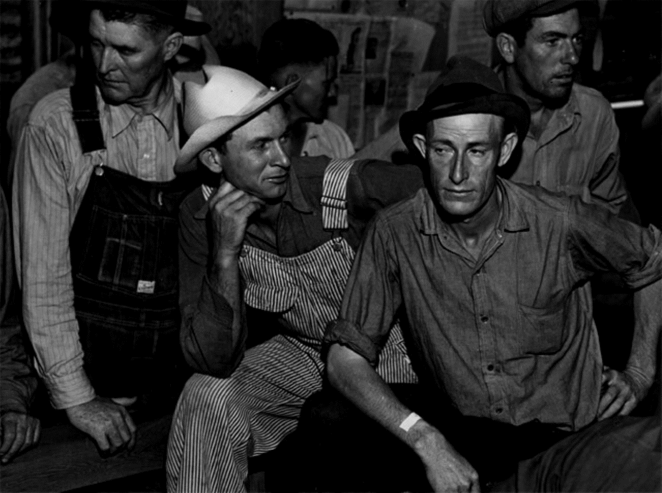
Школа человеческих отношений
Психологический климат в организации
Возможность общения на работе
Люди более отзывчивы к влиянию и мнению группы

Slide 31
Школа поведенческих наук
1960
Ф. Герцберг, Д. МакГрегор
Индивидуальные возможности и способности отдельного работника
Мотивация

Slide 32
Школа науки управления
(1950-настоящее время)
Замена словесных рассуждений моделями и количественными значениями
Решение сложных управленческих задач благодаря разработке и применению моделей.
Теория принятия решений

Slide 33
Школа научной организации труда
1. Использование научного анализа для определения наилучшего способа выполнения задачи.
2. Отбор работников, наиболее подходящих для выполнения задач, и их тренинг.
3. Обеспечение работников ресурсами, необходимыми для эффективного выполнения их задач.
4. Систематическое и справедливое использование материального стимулирования.
5. Управлять должны не владельцы, а менеджеры

Slide 34
Административная школа управления
1. Разработка принципов управления.
2. Описание функций управления.
3. Систематизированный подход к управлению организацией в целом.

Slide 35
Школа человеческих отношений и бихевиористская школа
1. Применение методик управления человеческими отношениями для повышения уровня удовлетворенности и производительности персонала.
2. Применение бихевиористских принципов к построению организации и управлению ею с целью использования полного потенциала каждого работника.

Slide 36
Школа науки управления
1. Решение сложных управленческих задач благодаря разработке и применению моделей.
2. Разработка количественных методов, помогающих менеджерам принимать решения в сложных ситуациях.

